Slide 1

שיעור עברית לכיתה ה
נושא השיעור: קוראים כתבה - "של מי המדרכה הזאת?"
עם המורה: אביבית מיצוה
נא הצטיידו בדף, עיפרון ומחק
Notes:
שלום לכם תלמידים ותלמידות,
שמי אביבית ואני מורה לעברית בבית הספר יסודי "ירושלים" שבבת-ים.
אני מאוד שמחה ומתרגשת להיות כאן אתכם היום, ובטוחה שהשיעור יהיה מהנה מאוד עבורכם.

Slide 2


מה נלמד היום?
נקרא כתבה בנושא אופניים
נזהה מבנים של הכללה ופירוט
נארגן מידע בתרשים

Slide 3



מה להביא לשיעור?
Notes:
שעון עצר 30 שניות

Slide 4

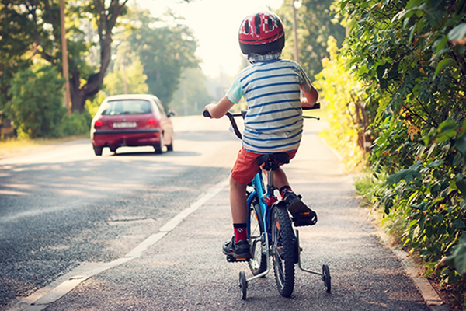
Notes:
היום נקרא יחד כתבה
לכתבה יכולות להיות כל מיני מטרות, לספר לנו על חוויה של הכותב, לשכנע אותנו בעמדה מסוימת, או לתת לנו מידע. לעתים לכתבה אחת יש יותר ממטרה אחת.
תוך כדי הקריאה נלמד לזהות את מטרות הכותב
עוד לפני הקריאה, נתחיל לאסוף מידע על תוכן הכתבה מהכותרות. לכתבה יש שתי כותרות.
הכותרת הראשית, היא הכותרת הבולטת יותר: של מי המדרכה הזאת?
שימו לב לסימן השאלה בסוף הכותרת. מה מטרתו? הוא נועד למשוך תשומת לב ולעורר סקרנות, של מי באמת המדרכה?
בכותרת המשנה יש מידע על תוכן הכתבה – רוכבי אופניים המסכנים את הולכי הרגל. שימו לב לסימני הקריאה. מה תפקידם? הם נועדו להדגיש רעיון, במקרה זה את הסכנה להולכי הרגל.
כיצד מסכנים רוכבי האופניים את הולכי הרגל? האם יוצעו דרכים להתמודד עם הסכנה?
בואו נקרא

Slide 5
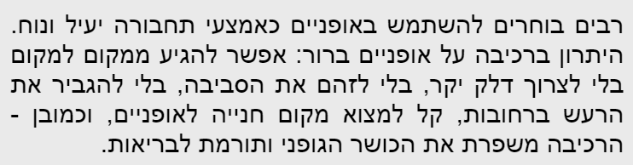
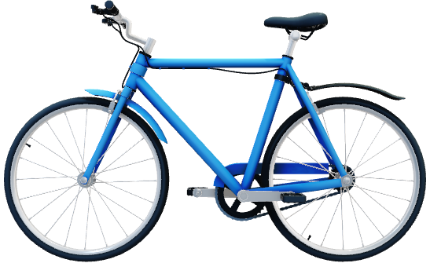
Notes:
קוראים
בקטע שקראנו מוצגים היתרונות השונים בשימוש באופניים. (סימון משפט מכליל)
המשפט המסומן הוא משפט הכללה, לאחריו מובא פירוט של כל היתרונות ברכיבה על אופניים.
מהם הרמזים הלשוניים שעוזרים לנו לזהות את המשפט המכליל? במקרה זה אנו מזהים את הנקודתיים שבאים לאחר המשפט המכליל (סימון). לאחריהן מגיע הפירוט, ניתן לזהות את הפרטים בעזרת השימוש בפסיק המפריד בין הפרטים השונים.
חשוב לזהות משפט מכליל כי אחריו יופיע הפירוט ובדר"כ משפט כזה עוסק ברעיון מרכזי שאותו רוצה הכותב להציג בפני הקוראים.

Slide 6
יתרונות השימוש באופניים רגילים
Notes:
אפשר להציג הכללה ופירוט גם בדרך גרפית, באמצעות תרשים. בתרשים יש פחות מילים מאשר בטקסט, והייצוג הגרפי מראה את הקשרים השונים בין
ההכללה לפירוט. לחלק מאתנו הקוראים קל יותר לזכור ולהבין את מה שקראנו בעזרת הארגון הגרפי ולכן כדי להכיר מארגן זה.
שרטטו לכם את התרשים הבא, במרכזו כתבו את ההכללה: יתרונות השימוש באופניים.
בכל חלק תכתבו יתרון אחר. (השהייה)

Slide 7
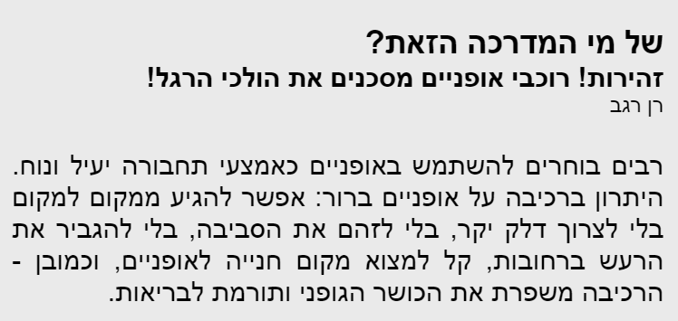

יתרונות השימוש באופניים רגילים
Notes:
השלימו את התרשים, בהצלחה– 5 דק' שעון עצר לילדים

Slide 8
יתרונות השימוש באופניים רגילים
שיפור הכושר הגופני ותרומה לבריאות
הפחתת הרעש ברחובות
חיסכון בעלות היקרה של דלק
הפחתת זיהום אוויר
מציאת חנייה בקלות
Notes:
כל הכבוד, אלו היתרונות שעלו מן הקטע לשימוש באופניים (מקריאה את היתרונות)
נמשיך לקרוא את הכתבה

Slide 9
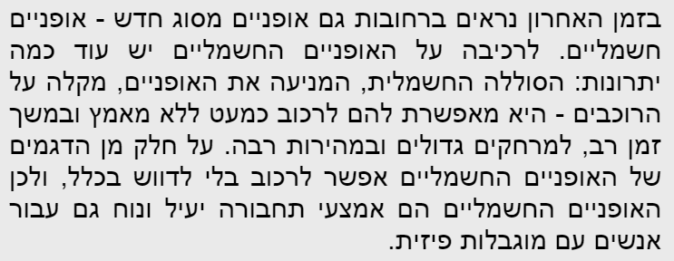
יתרונות השימוש באופניים חשמליים
Notes:
קוראים
לאופניים החשמליים יש יתרונות נוספים המייחדים אותם מאופניים רגילים.
שרטטו לכם תרשים נוסף כמו זה ששרטטת קודם, והשלימו בו את היתרונות של האופניים החשמליים כפי שהשלמנו באופניים הרגילים.
שעון עצר 5 דק' לילדים

Slide 10
יתרונות השימוש באופניים חשמליים
רכיבה למרחקים גדולים
רכיבה מהירה מאד
מותאמים לרוכבים עם מוגבלות פיזית
רכיבה ללא מאמץ למשך זמן רב
Notes:
כל הכבוד, אלו היתרונות שעלו מן הקטע לשימוש באופניים חשמליים (מקריאה את היתרונות)

Slide 11
יתרונות ייחודיים לשימוש באופניים חשמליים
יתרונות ייחודיים לשימוש באופניים רגילים
יתרונות משותפים
Notes:
למדנו שלאופניים רגילים יש יתרונות ייחודיים, גם לאופניים חשמליים. בואו נערוך השוואה בין היתרונות של סוגי האופניים.
את ההשוואה נערוך בתרשים נוסף, שנקרא דיאגרמת ון.
הדיאגרמה בנויה מעיגולים, שיש להם שטחים נפרדים, וגם שטח משותף. בשטחים הנפרדים כותבים את התכונות הייחודיות לכל פריט, ובשטח המשותף כותבים את התכונות המשותפות.
אם כך בעיגול הורוד נציין יתרונות ייחודיים לשימוש באופניים רגילים, בעיגול הכחול יתרונות ייחודיים לשימוש באופניים חשמליים, ובאמצע, בחלק המשותף והחופף, נציין יתרונות שמשותפים לשני סוגי האופניים.

Slide 12
מיון יתרונות
הפחתת הרעש ברחובות
באופניים יש סוללה חשמלית המאפשרת רכיבה כמעט ללא מאמץ, לזמן רב, למרחק גדול ובמהירות רבה.
הפחתת זיהום אוויר
האופניים מותאמים לרוכבים בעלי מוגבלות פיזית
מציאת חנייה בקלות
חיסכון בעלות היקרה של הדלק
שיפור הכושר הגופני ותרומה לבריאות
משותף לשני סוגי האופניים
Notes:
לפניכם הרשימה של כל היתרונות של אופניים שצוינו בקטעים שקראנו. קראו כל יתרון וחשבו האם הוא יתרון ייחודי לאופניים רגילים? ייחודי לאופניים חשמליים? או יתרון משותף לשני סוגי האופניים? אתם יכולים להיעזר בתרשימים הקודמים שהכנתם
בואו נבדוק יתרון אחד יחד – "הפחתת הרעש ברחובות" – האם זה יתרון שקיים באופניים רגילים? כן. האם הוא ייחודי רק לאופניים רגילים? או שקיים גם בחשמליים? קיים גם באופניים חשמליים, ולכן הוא משותף לשני סוגי האופניים. סימון.
אם נחזור לרגע לדיאגרמה הון , נראה שאת היתרון הזה אנחנו נכתוב בחלק המשותף, החופף בין שני העיגולים.

Slide 13
יתרונות ייחודיים לשימוש באופניים חשמליים
יתרונות ייחודיים לשימוש באופניים רגילים
יתרונות משותפים
הפחתת הרעש ברחובות

Slide 14

מיון יתרונות
הפחתת הרעש ברחובות – משותף לשני סוגי האופניים
באופניים יש סוללה חשמלית המאפשרת רכיבה כמעט ללא מאמץ, לזמן רב, למרחק גדול ובמהירות רבה.
הפחתת זיהום אוויר
האופניים מותאמים לרוכבים בעלי מוגבלות פיזית
מציאת חנייה בקלות
חיסכון בעלות היקרה של הדלק
שיפור הכושר הגופני ותרומה לבריאות
Notes:
עכשיו המשיכו לבד. קראו כל יתרון וחשבו האם הוא ייחודי לאופניים רגילים? אופניים חשמליים? או משותף לשני סוגי האופניים?
בהצלחה – שעון עצר לילדים – 2 דק'

Slide 15
מיון יתרונות
הפחתת הרעש ברחובות – משותף לשני סוגי האופניים
באופניים יש סוללה חשמלית המאפשרת רכיבה כמעט ללא מאמץ, לזמן רב, למרחק גדול ובמהירות רבה. – ייחודי לאופניים חשמליים
הפחתת זיהום אוויר - משותף לשני סוגי האופניים
האופניים מותאמים לאנשים בעלי מוגבלות פיזית - ייחודי לאופניים חשמליים
מציאת חנייה בקלות - משותף לשני סוגי האופניים
חיסכון בעלות היקרה של הדלק - משותף לשני סוגי האופניים
שיפור הכושר הגופני ותרומה לבריאות – ייחודי לאופניים רגילים
Notes:
כל הכבוד הנה הפתרון. כעת נוכל למקם כל יתרון במקום המתאים לו בתרשים.

Slide 16
יתרונות ייחודיים לשימוש באופניים חשמליים
יתרונות ייחודיים לשימוש באופניים רגילים
יתרונות משותפים
מציאת חנייה בקלות
הפחתת הרעש ברחובות
הפחתת זיהום אוויר
חיסכון בעלות היקרה של הדלק
סוללה חשמלית מקלה על רכיבה: רכיבה כמעט ללא מאמץ, לזמן רב, למרחק גדול ובמהירות רבה
מותאמים לאנשים בעלי מוגבלות פיזית
שיפור הכושר הגופני ותרומה לבריאות
Notes:
למדנו מההשוואה שערכנו שמצד אחד, לאופניים רגילים יש את היתרון הייחודי להם שיפור הכושר הגופני והתרומה לבריאות, אך לאופניים חשמליים יש את רוב היתרונות של אופניים רגילים ויתרונות נוספים.
האם בעקבות היתרונות הרבים של אופניים חשמליים, אנשים רוכשים אותם יותר?
עד כה קראנו על היתרונות של האופניים החשמליים והאופניים הרגילים. לפני שנמשיך לקרוא את הכתבה, בואו נחזור לכותרת

Slide 17
Notes:
הכותרת הראשית שאלה של מי המדרכה הזו? וכותרת המשנה הזהירה אותנו מפני סכנה.
מדוע הסבירו לנו על כל היתרונות באופניים?
סיפרו לנו עליהם כדי שנבין שלמרות היתרונות הרבים שיש לרכיבה על אופניים, טמונה בשימוש בהם גם סכנה גדולה.
אנשים רבים רוכבים על אופניים על המדרכה, מכיוון שאין מספיק שבילי אופניים במדינה ביחס למספר הרוכבים שגדל משנה לשנה.

Slide 18
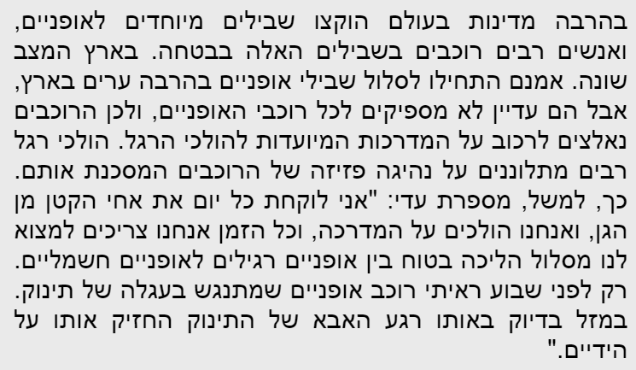
Notes:
קוראים.
עד כה, מטרת הכתבה הייתה ליידע אותנו על יתרונות האופניים, ועל כך שבשנים האחרונות חלה עלייה בשימוש באופניים בישראל.
מהי הבעיה המוצגת בקטע? סימון
אין מספיק שבילי אופניים, והרוכבים נאלצים לרכוב על המדרכה. הדבר יוצר סכנה להולכי הרגל.
איזו מילה עזרה לנו לזהות את הבעיה? מילת הניגוד אבל
שימו לב למילים השליליות – סימון מתלוננים, נהיגה פזיזה, מסכנת, מילים אלו מדגישות את הבעיה.
בקטע מובאת גם דוגמה לחוויה שלילית של הולכת רגל. מדוע לדעתכם בחר הכותב להציג חוויה זו?
באמצעות החוויה של הולכת הרגל, הכותב מנסה לשכנע אותנו שרוכבי האופניים מסכנים את הולכי הרגל.
סיפור אישי הוא אחד האמצעים בהם משתמשים כותבים כדי לשכנע את הקוראים שלהם.

Slide 19



מסיימים ומסכמים
זיהינו את מטרות הכתבה
זיהינו מבנים של הכללה ופירוט
ארגנו מידע בתרשים

Slide 20

ממשיכים לתרגל
Notes:
הצעה להמשך תרגול – הקטע שקראנו לא מציע דרכי התמודדות עם המצב לפיו אסור בישראל על פי חוק לרכוב על אופניים על המדרכות מכיוון שהן מיועדות להולכי הרגל. מה יכולים לעשות רוכבי האופניים בינתיים לדעתכם?
חשבו וכתבו,
אם אתם רוכבים על אופניים רגילים בעצמכם, המשיכו להנות מהיתרונות שברכיבה , אך זכרו כי הרכיבה על המדרכה מסכנת את הולכי הרגל.

